Slide 1
1
1232
1200
912
2
1
2
3
4
1200
720
2880
3
0
0
0
0
4

Slide 2
1
4
1
1
3
3
2
1
2
3
2
3

Slide 3
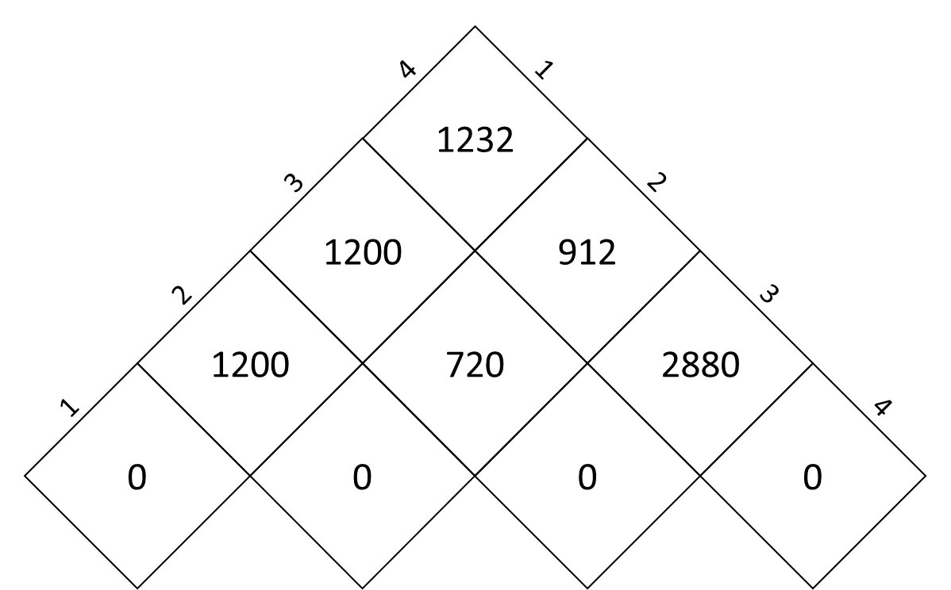
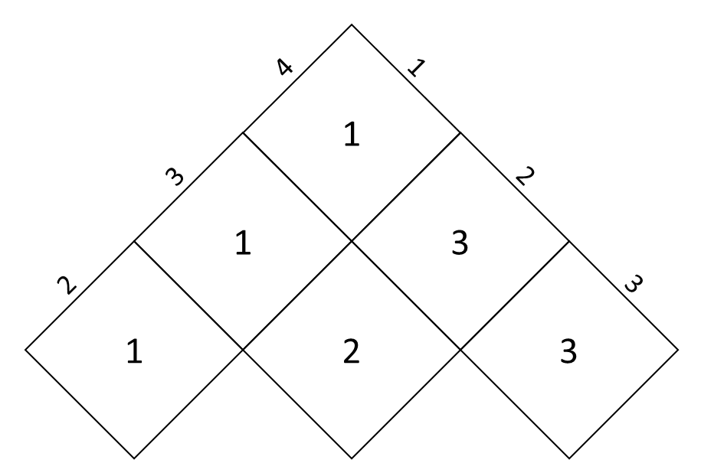
عکس

Slide 4
کوله‌پشتی
۳۰kg
قطعه۳
۱۴۰
۲۰
قطعه۲
۶۰
۱۰kg
قطعه۱
۵۰
۵kg

Slide 5
کوله‌پشتی
۳۰kg
کوله‌پشتی
۳۰kg
کوله‌پشتی
۳۰kg
قطعه۲
۶۰
۵kg
قطعه۳
۱۴۰
۲۰
قطعه۳
۱۴۰
۲۰
قطعه۳
۱۴۰
۲۰
قطعه۲
۶۰
۱۰kg
قطعه۲
۶۰
۱۰kg
قطعه۱
۵۰
۵kg
قطعه۱
۵۰
۵kg
قطعه۱
۵۰
۵kg
قطعه۲
۶۰
۵kg

Slide 6
